Slide 1


















MySQL 基础
Qin share

Slide 2






目录
MySQL简介
Ｔｈｅ Ｐａｒｔ Ｏｎｅ
MySQL与 MongoDB区别
Ｔｈｅ Ｐａｒｔ Ｔｗｏ
MySQL安装
Ｔｈｅ Ｐａｒｔ Ｔｈｒｅｅ
MySQL增 删 改 查
Ｔｈｅ Ｐａｒｔ Ｆｏｕｒ

Slide 3


_{MySQL（关系型数据库管理系统）}
1、MySQL是一个关系型数据库管理系统，由瑞典MySQL AB 公司开发，目前属于 Oracle 旗下产品。MySQL 是最流行的关系型数据库管理系统之一，在 WEB 应用方面，MySQL是最好的 RDBMS (Relational Database Management System,关系数据库管理系统) 应用软件。
2、MySQL是一种关系数据库管理系统，关系数据库将数据保存在不同的表中，而不是将所有数据放在一个大仓库内，这样就增加了速度并提高了灵活性。
3、MySQL所使用的 SQL 语言是用于访问数据库的最常用标准化语言。MySQL 软件采用了双授权政策，分为社区版和商业版，由于其体积小、速度快、总体拥有成本低，尤其是开放源码这一特点，一般中小型网站的开发都选择 MySQL 作为网站数据库。
4、由于其社区版的性能卓越，搭配 PHP 和 Apache 可组成良好的开发环境
什么是MySQL

Slide 4



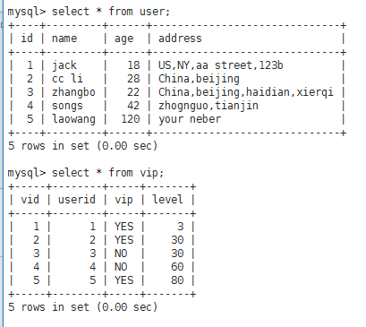


这就是MySQL
Ｔｈｅ Ｐａｒｔ Ｏｎｅ
点击此处添加标题

Slide 5

对比
Ｔｈｅ Ｐａｒｔ Ｏｎｅ
MySQL 是关系型数据库，使用SQL(Structured Query Language)语句，在性能不错的前提下，有着开源优势， MySQL的事务性与高性能是主要优点，但是需要大量的与数据交互，在读写方面会遇到瓶颈。
MongoDB是内存数据库，数据都是放在物理内存里面(以文档形式存储），MongoDB的写入速度大约2.5W/次每秒。主要是以二进制存储，对于海量的存储有着显著的优势。
０１
０2
例子：vscode与webstrom

Slide 6

MySQL安装步骤
Ｔｈｅ Ｐａｒｔ Ｏｎｅ
添加my.ini文件（初始化、配置）
０１
０２
０３
找path（配置环境变量）
环境变量就是一些目录，在执行命令的时候可以找到
启动服务器（管理员身份）

Slide 7


MySQL安装步骤
Ｔｈｅ Ｐａｒｔ Ｏｎｅ
05
获取密码(.err文件)
04
修改密码
ALTER USER ‘root’@’localhost’ IDENTIFIED BY ‘new password’
刷新权限
flush privileges 修改完之后需要
exit 退出

Slide 8

MySQL安装步骤
Ｔｈｅ Ｐａｒｔ Ｏｎｅ
06
07
1、登录user –uroot –p(用户名和密码)
2、 每次打开时都需要先登录进入mysql
注意：进入mysql，以分号结束
谨记：进入mysql，以分号结束，不然认为没有结束

Slide 9



MySQL新增数据(create)
Ｔｈｅ Ｐａｒｔ Ｏｎｅ
1、create table person(id int(11) not null primary key auto_increment,name char(20) not null,age int(11));(每条数据以逗号分隔)
desc person 查看字段
2、select * from person
3、insert into person （字段名称） value（所有字段）
create database class(数据库名)创建数据库
create table person(表名)创建数据库表
注意：show databases; 查看数据库
show tables; 查看数据表
use class; 进去库

Slide 10
MySQL删除数据(delete)
Ｔｈｅ Ｐａｒｔ Ｏｎｅ
删除指定表：delete from person (表名) where id=2;
删除库： drop database class(库名)
删除表： drop table person(表名);

Slide 11

MySQL修改数据(update)
Ｔｈｅ Ｐａｒｔ Ｏｎｅ
update person (表名) set id=3 where id=2;

Slide 12


MySQL查询数据(select)
Ｔｈｅ Ｐａｒｔ Ｏｎｅ
查询所有：select * from person (表名);
查询部分(id 列)：select id from person (表名);
查询指定：select * from person (表名) where id=2;

Slide 13
感谢聆听
Qin share

